Slide 1
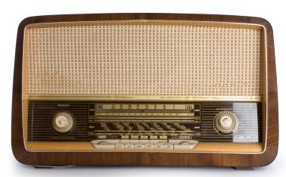
PRESSE, RUNDFUNK, FERNSEHEN

Slide 2
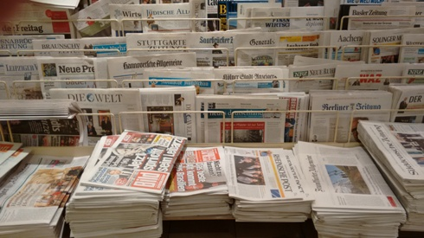
Die Zeitungen
Man hat die Presse und im weiteren Sinne alle Massenmedien als „vierte Gewalt“ neben Parlament, Regierung und Gerichtsbarkeit bezeichnet.

Slide 3
Die Zeitungen
Eine freie, von jedem staatlichen Einfluss unabhängige Presse ist eine wichtige Informationsquelle für alle. Sie hat großen Anteil an der Meinungsbildung der Bürger eines Landes.

Slide 4
Die Zeitungen
Die „Bild“ Zeitung ist die auflagenstärkste Tageszeitung (mittäglich 4,4 Millionen Exemplaren).

Slide 5
Die Zeitungen
Weniger Aufläge, aber großen Einfluss auf die Meinungsbildung in Politik und Wirtschaft haben die ‘‘Süddeutsche Zeitung“,

Slide 6
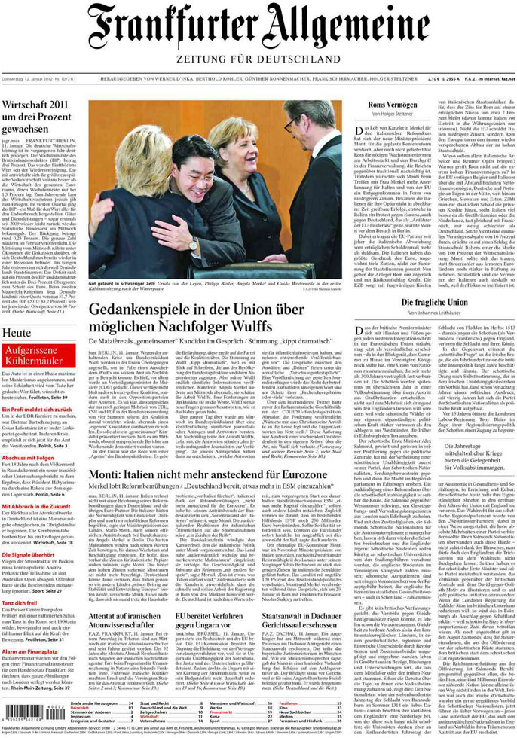
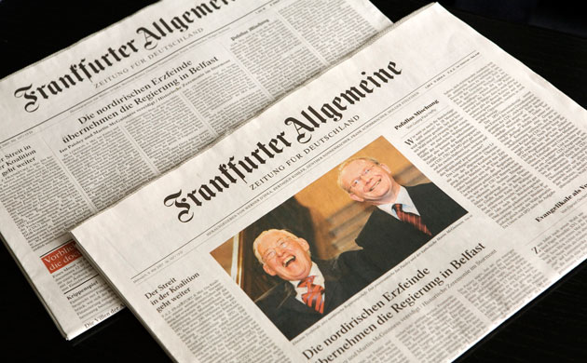
Die Zeitungen
Die ‘‘Frankfurter Allgemeine Zeitung’’,

Slide 7
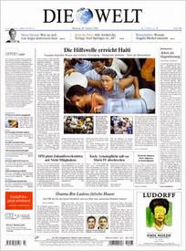
Die Zeitungen
Die ‘‘Welt’’,

Slide 8
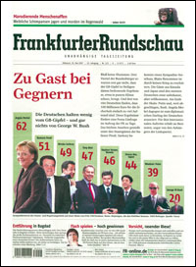
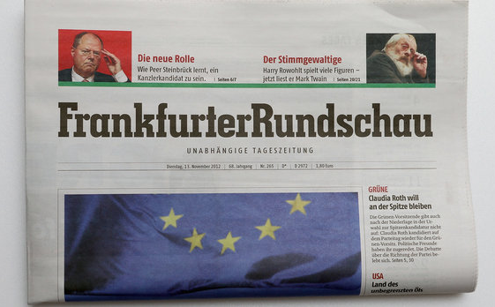
Die Zeitungen
Die ‘‘Frankfurter Rundschau’’.

Slide 9
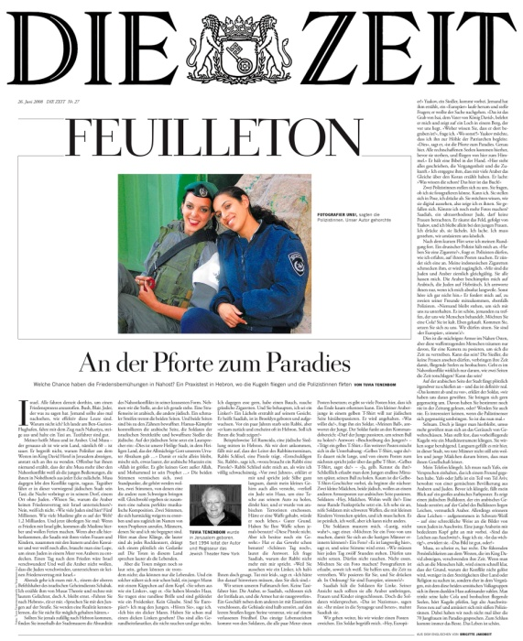
Die Zeitungen
Die wichtigen auflagehohen Wochenzeitungen sind „Die Zeit“, „Die Woche" und „Deutsches Allgemeines Sonntagsblatt“.

Slide 10
Die Zeitschriften
Der deutsche Zeitschriftenmarkt ist breit gefächert. International bekannt ist das Nachrichtenmagazin „Der Spiegel“.

Slide 11
Die Zeitschriften
Immer mehr Leser gewinnen auch sogenannte „Special Interest“ Titel, die sich an einen gezielten Kreis wenden.

Slide 12
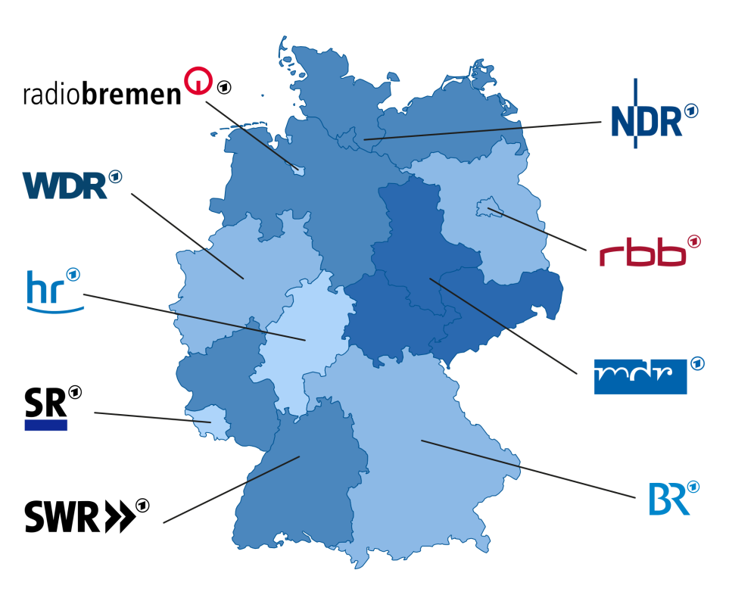
Das Fernsehen, der Rundfunk
Wenn man das 1. Deutsche Fernsehen (ARD), das 2.Deutsche Fernsehen (ZDF), die Dritten Programme (Regionalprogramme) oder einen der privaten Fernsehsender einschaltet, hört man und sieht man die unabhängige programme.

Slide 13
Das Fernsehen, der Rundfunk
Umfangreicher wurde in neuerer Zeit das Angebot durch Satellitenfernsehen, das hauptsächlich von privaten, kommerziellen Fernsehsendern über Satelliten (z.B. „Kopernikus“, „Intelsat“ usw.) ausgestrahlt wird.
Nachrichten werden fast zu jeder vollen Stunde gesendet.

Slide 14
Das Fernsehen, der Rundfunk
Außerdem gibt es leichte Unterhaltung Sendungen, anspruchsvolle Sendungen aus Kultur und Wissenschaft, Hörspiele, Spielfilme, die zum Teil zuvor schon in Kinos gelaufen sind, und natürlich auch Sportsendungen (Fußball, Tennis und vieles mehr).
Dem Hörer und Zuschauer wird es bei diesem großen Angebot nicht leicht gemacht, das Richtige auszuwählen.

Slide 15
Danke für Ihre
Aufmerksamkeit

